Slide 1
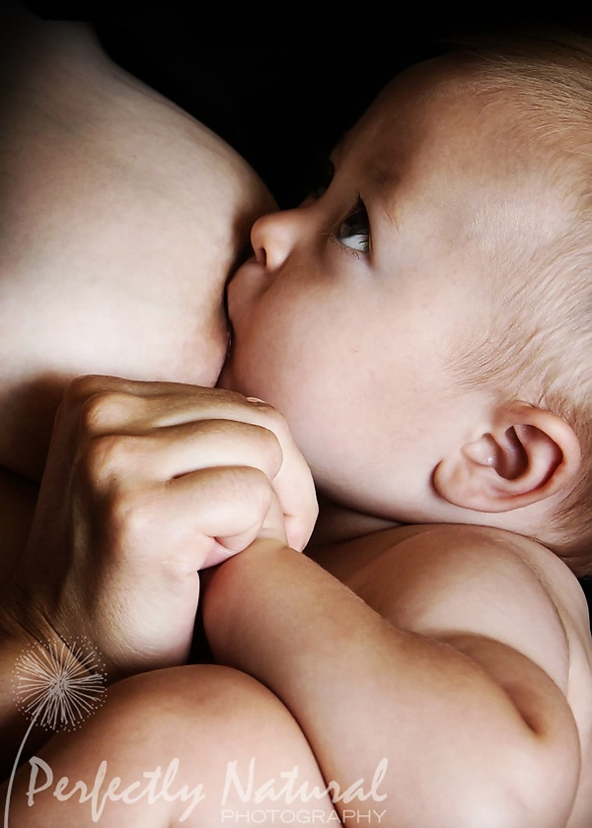
Οι ψυχολογικές διαστάσεις του θηλασμού για την μητέρα και το βρέφος
Ειρήνη Κορδερά
Ψυχολόγος Υγείας (MSc)/
Παιδοψυχολόγος (MSc)

Slide 2
Ο θηλασμός δεν είναι μόνο θρέψη
στη σωματική ανάπτυξη & υγεία του βρέφους
(θρέψη, ενυδάτωση, αντισώματα)
παίζει βασικό ρόλο
στην ψυχική υγεία
(συναισθηματική, γνωστική &
ψυχοκοινωνική ανάπτυξη)

Slide 3
δρά σαν συνέχεια του ομφάλιου λώρου...
σοκ της γέννας
το καλύτερο μέρος για την προσαρμογή του νεογέννητου από την ενδομήτρια στην εξωμήτρια ζωή → η αγκαλιά της μητέρας και η επαφή δέρμα με δέρμα
Ασφάλεια και ηρεμία
Ζεστασιά της αγκαλιάς, στοργή, ακούει τους χτύπους της καρδιάς της, την μυρίζει, άμεση οπτική και δερμική επαφή.

Slide 4
Winnicott
“Δεν υπάρχει τέτοιο πράγμα όπως το μωρό. Εάν ξεκινήσει κανείς να περιγράφει ένα μωρό, θα βρεθεί να περιγράφει ένα μωρό και κάποιον άλλο. Το μωρό δεν μπορεί να υπάρξει μόνο του, αλλά είναι στην ουσία μέρος μιας σχέσης.”

Slide 5
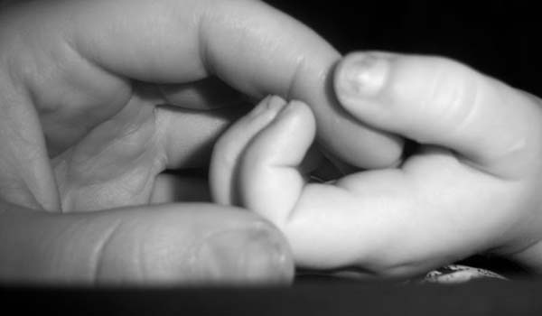
δεσμός μητέρας-βρέφους
περισσότερη ώρα αγκαλιά / επαφή δέρμα με δέρμα
ορμόνες ωκυτοκίνη (η ορμόνη της αγάπης)
προλακτίνη (ηρεμία, χαλάρωση)
κανένα μπιμπερό και καμιά πιπίλα δεν αναπληρώνει την ψυχική επαφή και την ευχαρίστηση του θηλασμού
παρηγορητικός θηλασμός
θηλασμός-παιχνίδι

Slide 6
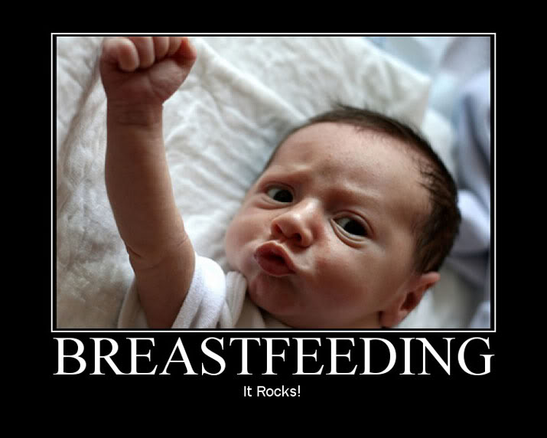
ο μακροχρόνιος θηλασμός σχετίζεται θετικά με...
την νοημοσύνη
την ψυχοκινητική ανάπτυξη
τη γλωσσική ανάπτυξη
τη συμπεριφορά
ψυχική υγεία
την προσωπικότητα
απογαλακτισμός→ομαλά και σταδιακά

Slide 7
πλεονεκτήματα για την μητέρα
ευκαιρία για χαλάρωση
τονώνεται η αυτοπεποίθησή της
καθησυχάζονται πολλοί από τους φόβους της
αίσθηση ολοκλήρωσης ως γυναίκα-μητέρα
αυξημένη ευαισθησία στο να αντιλαμβάνεται και να ανταποκρίνεται στα μηνύματα του βρέφους
περηφάνια και ικανοποίηση ότι προσφέρει ότι καλύτερο στο παιδί της

Slide 8
Τι βοηθάει την μητέρα που θηλάζει...
Υποστηρικτικό οικογενειακό περιβάλλον
Καλή σχέση με τον σύντροφο
Σωστή ενημέρωση και σωστές συμβουλές
Υποστηρικτικό κοινωνικό περιβάλλον

Slide 9
Επιλόχειος κατάθλιψη
Επιλόχειος κατάθλιψη VS επιλόχειος μελαγχολία “baby blues”
Ηπιες μορφές → ψυχοθεραπεία
Πιο έντονη κατάθλιψη→ συνδυασμός ψυχοθεραπείας & φαρμακευτικής αγωγής
Φάρμακα συμβατά με τον θηλασμό, εάν είναι απαραίτητο, αρκεί ο γιατρός να τα γνωρίζει και σωστές οδηγίες χορήγησης.

Slide 10
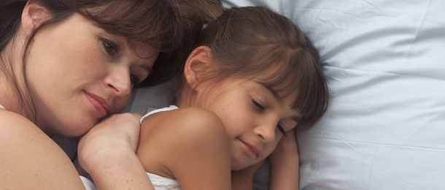
Οι μητέρες που δεν θηλάζουν
Ο θηλασμός αποτελεί ένα, σημαντικό μεν αλλά και πολύ μικρό, κομμάτι της πλούσιας και πολυδιάστατης σχέσης ανάμεσα στη μητέρα και στο παιδί.

Slide 11
Kelly Schaecher, 28 ετών, Bristol, UK.

Slide 12
Σας ευχαριστώ για την προσοχή σας!

